Slide 1
横スクロールディフェンスアクション
プレゼンテーション

Slide 2
目次
コンセプトなど
プレイヤーのアクションについて
オリジナルの仕様やアピールポイントの解説

Slide 3

ゲームのコンセプト
横スクロールディフェンスアクションゲーム
３つの形態を使い分けて、襲い来る敵から少女を護衛することが目的。
ステージ制となっており、クリアすることで次のステージへ進む。
ステージクリア条件はボスを倒すこと
※イメージです

Slide 4

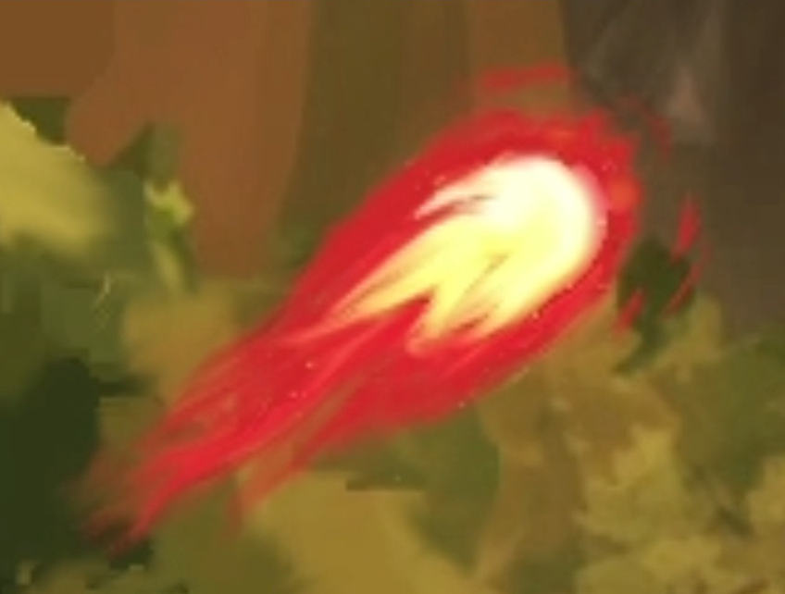
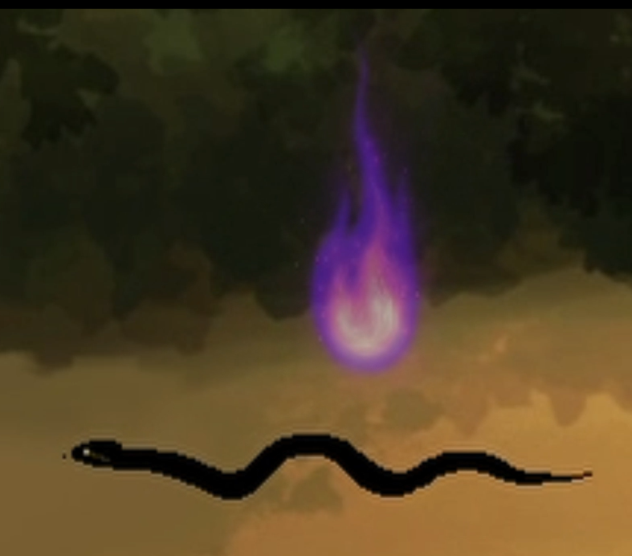
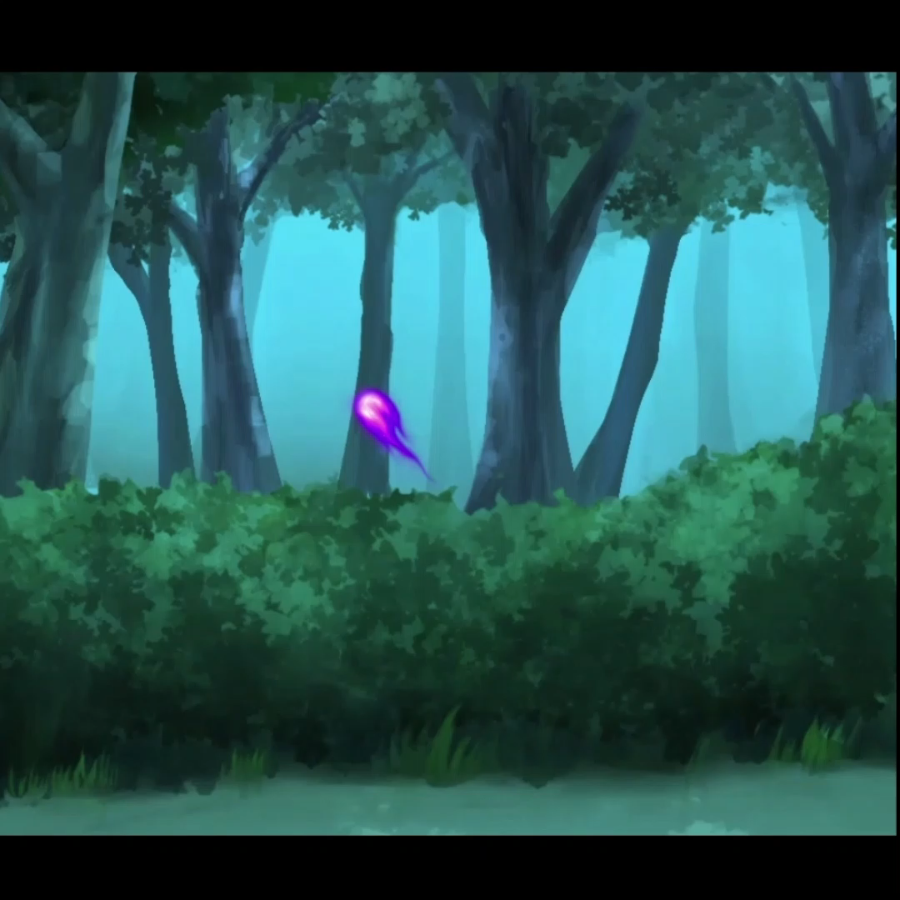

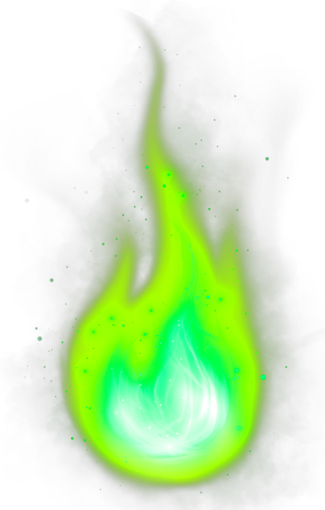
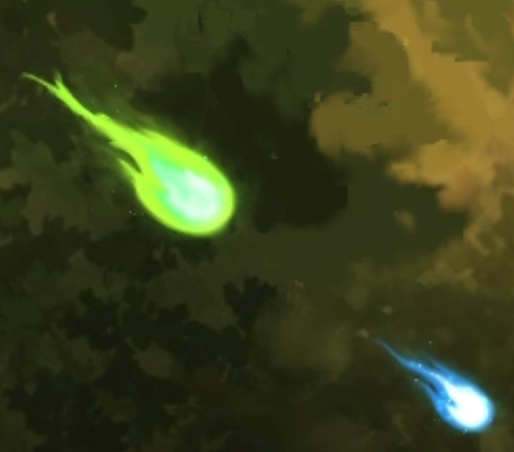
プレイヤーのアクション
カーソルに 形態の切り替え 形態ごとのアクション
追従して移動
Shiftでステルス

Slide 5
アピールポイント
オリジナルの仕様として、プレイヤーが視認されることによる恐怖ゲージを設計、ステルス要素を取り入れた。
移動入力をマウスで直感的にできるように
簡単なストーリーを用意
一部背景を除くすべてが手描き

Slide 6
進捗状況と予定
現在プレイヤー、敵とボスを一体ずつ
敵をあと８体とボス、ステージ、最後にタイトルを作成予定
ステージ数は制作の進行度で決めます
余裕があればアイテムを実装したい

